Slide 1
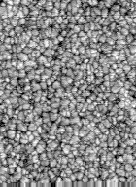
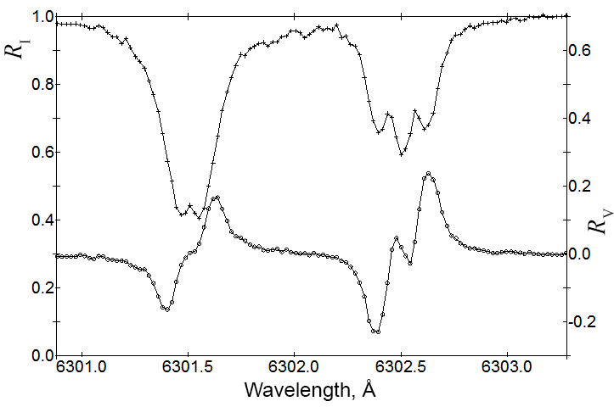
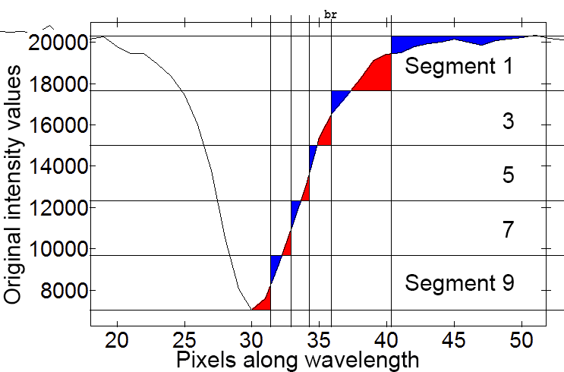
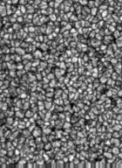
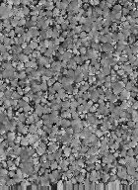
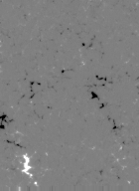
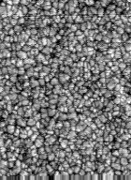
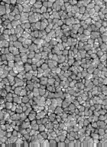
Данные спектрополяриметра HINODE – это профили Стокса линий Fe I λ 6301, 6302 Å для двумерных карт солнечной поверхности (до миллиона точек в одном сеансе наблюдений).
Возможности анализа поля скоростей по данным HINODE SOT/SP
Можаровский С.Г.
Институт прикладной астрономии РАН
(Уссурийская астрофизическая обсерватория)
Затем строим бисектор профиля линии, который состоит из 5 точек. Длины волн каждой из пяти точек переводим в лучевые скорости.
Зная, что каждой точке бисектора соответствует собственная эффективная высота отклика в слоях фотосферы, можем построить последовательный ряд карт распределения скоростей.
Таким образом мы можем отследить изменение лучевой скорости с высотой
Команда HINODE использует профили для построения карт магнитного поля. Но мы можем из этих данных извлечь дополнительную информацию, а именно распределение лучевых скоростей по высоте в фотосфере.
Для этого мы разбиваем профиль каждой из линий на пять трапеций равной высоты и сначала для каждого сегмента находим положение каждого крыла.
Можно сопоставить лучевые скорости на разных высотах с другими величинами:
I_{Cont} v_{ME,6302+6301} B|| v_{LOS,6301}
[0.85,1.25] [4,-4км/с] [-500,500Гс] [1.7,-1.7км/с]
Выводы:
Данные о распределениях скоростей с высотой можно использовать для уточнения моделей фотосферы, для попыток найти изменения в характере движений при возникновении/распаде активных областей.
Для построения картинки движений на разных высотах фотосферы лучше использовать линию Fe I λ 6301 Å. Крылья этой линии имеют более крутые фронты, поэтому полученные карты имеют лучшее отношение сигнал/шум.
Для анализа статистических данных надо использовать обе линии, тем более, что линия Fe I λ 6302 Å даёт несколько иной высотный срез.
v_{Bi(0.1),6301} v_{d0(n=3),6301} Δv_{Bi(0.3-0.7)} v_{mi}~W₆₃₀₂/W₆₃₀₁
[2,-1.7км/с] [2,-1.7км/с] [0.9,-0.9км/с/Δh] [0.74,0.64]

